Slide 1
전자정부프레임워크 심플홈페이지 생성하고 프로젝트 Git연동하기
MVC패턴 설명하기
CRUD설명하기
TEMP ibatis로 작업해서 호출해보기(TEMP)
mapper.xml 추가하기
TEMP CRUD 만들어보기

Slide 2
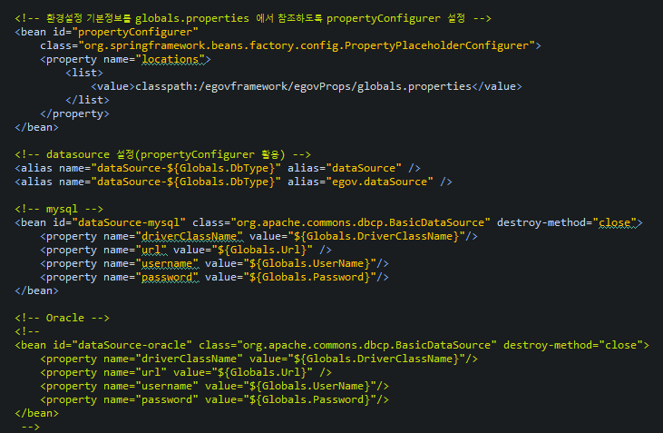
* context-datasource.xml
해당 부분만 빼고 다 삭제처리

Slide 3
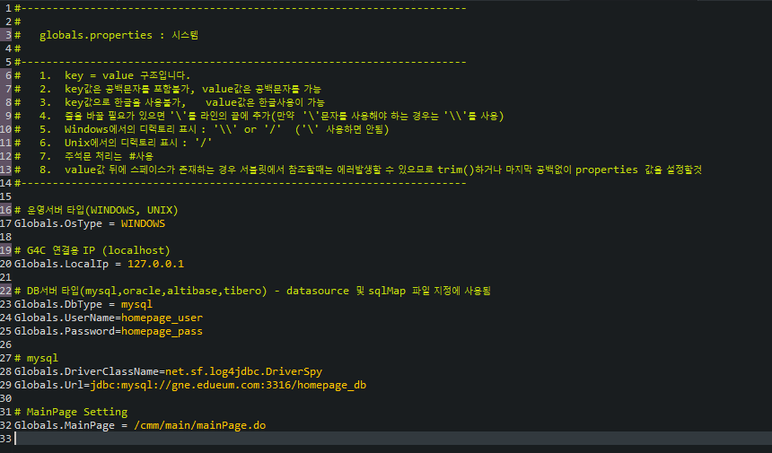
* globals.properties
127.0.0.1로 생성 및 그 외 내용 삭제하기

Slide 4
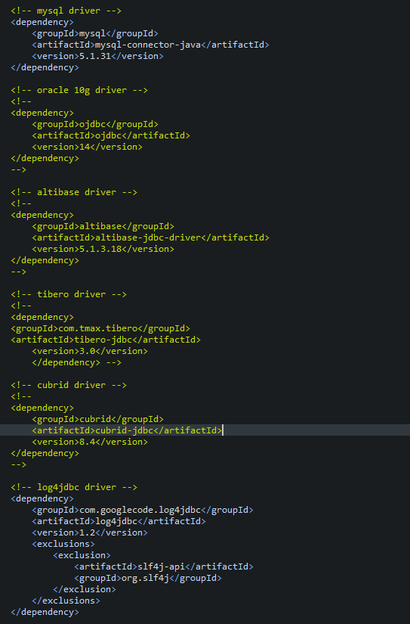
* pom.xml
해당부분 주석풀기

Slide 5
<Resource name="jdbc/homepageDB" auth="Container" type="javax.sql.DataSource"
driverClassName="com.mysql.jdbc.Driver"
url="jdbc:mysql://gne.edueum.com:3316/homepage_db"
username="homepage_user"
password="homepage_pass"
maxActive="8" maxIdle="8" maxWait="-1" />

